Slide 1

Ежегодное отраслевое совещание руководителей и специалистов структурных подразделений администрации, дочерних обществ и организаций ПАО «Газпром» по вопросам эксплуатации газораспределительных станций и систем газоснабжения
22 – 26 октября 2018 года
Опыт разработки и применения
проверочных листов при контроле эксплуатируемых газовых объектов
Жариков Сергей Николаевич
Управление «Аналитический центр»

Slide 2
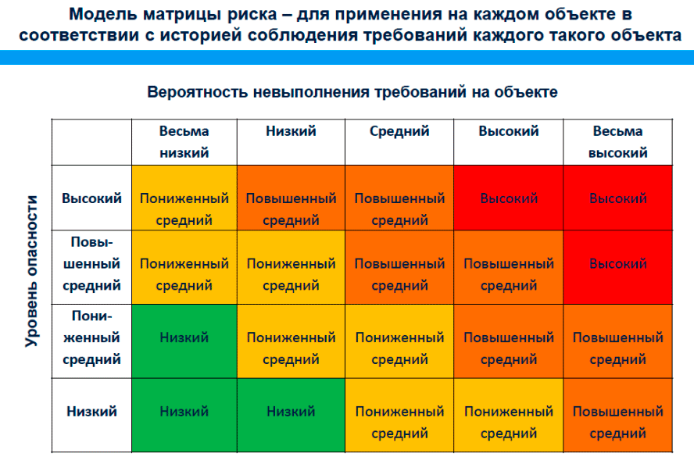
Риск- ориентированный подход
Опыт разработки и применения проверочных листов при контроле эксплуатируемых газовых объектов

Slide 3
Основание для разработки проверочных листов
Федеральный закон от 26.12.2008 N 294-ФЗ
РОССИЙСКАЯ ФЕДЕРАЦИЯ
ФЕДЕРАЛЬНЫЙ ЗАКОН
О ЗАЩИТЕ ПРАВ ЮРИДИЧЕСКИХ ЛИЦ
И ИНДИВИДУАЛЬНЫХ ПРЕДПРИНИМАТЕЛЕЙ ПРИ ОСУЩЕСТВЛЕНИИ
ГОСУДАРСТВЕННОГО КОНТРОЛЯ (НАДЗОРА)
И МУНИЦИПАЛЬНОГО КОНТРОЛЯ
Принят
Государственной Думой 19 декабря 2008 года
Одобрен
Советом Федерации 22 декабря 2008 года
Глава 1. ОБЩИЕ ПОЛОЖЕНИЯ
Статья 1. Сфера применения настоящего Федерального закона
Статья 2. Основные понятия, используемые в настоящем Федеральном законе
Федеральным законом от 26.12.2008 N 294-ФЗ "О защите прав юридических лиц и индивидуальных предпринимателей при осуществлении государственного контроля (надзора) и муниципального контроля" установлено, что плановые проверки проводятся с использованием проверочных листов (списка контрольных вопросов), в случае если это предусмотрено положением о соответствующем виде контроля (надзора). Проверочные листы (списки контрольных вопросов) разрабатываются и утверждаются органом государственного контроля (надзора), органом муниципального контроля в соответствии с общими требованиями, определяемыми Правительством РФ (Постановление Правительства РФ от 13.02.2017 № 177 «Об утверждении общих требований к разработке и утверждению проверочных листов (списков контрольных вопросов)») , и включают в себя перечни вопросов, ответы на которые однозначно свидетельствуют о соблюдении или несоблюдении юридическим лицом, индивидуальным предпринимателем обязательных требований, составляющих предмет проверки.
Постановлением Правительства РФ от 04.08.2017 N 930 установлено, что с 1 января 2018 года должностные лица Ростехнадзора при проведении плановых проверок обязаны использовать проверочные листы (списки контрольных вопросов).
Приказом Росприроднадзора от 18.09.2017 N 447 "Об утверждении форм проверочных листов (списков контрольных вопросов)» утверждены 7 форм проверочных листов в области охраны окружающей среды
Опыт разработки и применения проверочных листов при контроле эксплуатируемых газовых объектов

Slide 4
Основание для разработки проверочных листов
Протокол совещания по вопросу внедрения Формуляра целевых проверок ГРС
от 30.10.2017 №03/08-233 и от 26.01.2018 № РД 03/08-13 (проверочные листы по контролю объектов транспорта газа).
Протокол совещания от 26.11.2017 №РД 03/08/2-245 (проверочные листы объектов энергохозяйства)
Протокол совещания по разработке проверочных листов от 23.04.2018 №03/07-75 (проверочные листы по контролю объектов добычи газа, газового конденсата, нефти)
Стратегия развития ООО «Газпром газнадзор» на 2018-2022 годы, утвержденная приказом ПАО «Газпром» от 17.09.2018 №557.
Проверочные листы корпоративного контроля по всем направлениям контроля:
контроль за техническим состоянием (более 50 проверочных листов),
контроль энерго- и теплоустановок (более 20 проверочных листов),
контроль эффективного использования газа (6 проверочных листов),
контроль за обеспечением экологической безопасности (3 проверочных листа),
строительный контроль (7 проверочных листов).
Формирование проверочных листов осуществляется по 4 уровням: 1 уровень – оценка состояния объекта; 2 - проверка службы ДО; 3 – проверка филиала ДО; 4 – проверка и оценка ДО в целом.
Опыт разработки и применения проверочных листов при контроле эксплуатируемых газовых объектов

Slide 5
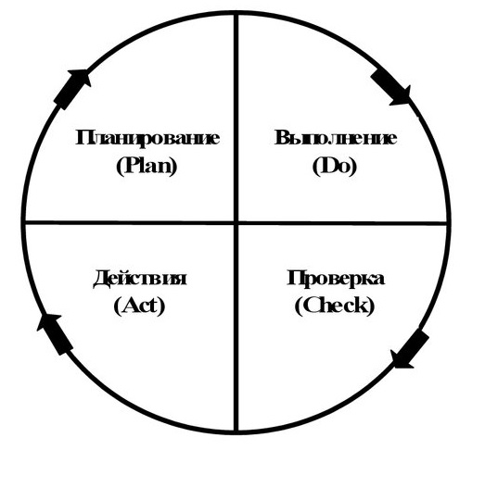
Место проверочных листов
при проведении мероприятий по контролю
Анализ выявленных разными уровнями контроля несоответствий, их типизация и оценка
Разработка и выполнение мероприятий по устранению (коррекция), устранению причин (корректирующие действия), недопущению впредь (предупреждающие действия) несоответствий
Проведение мероприятий по контролю с использованием проверочных листов
Ранжирование выявленных нарушений с выделением: повторных, типичных (повторяющихся), непосредственно влияющих на безопасность («грубейших»)
Информирование заинтересованных сторон
Мотивирование персонала, задействованного в обеспечении безопасности и производственном контроле
Цикл Деминга – РDCA
1
2
3
4
5
6
Опыт разработки и применения проверочных листов при контроле эксплуатируемых газовых объектов

Slide 6
Отличия проверочных листов
перечень обязательных требований;
внимание на основные требования, влияющие на безопасность ;
однозначность и понятность требований;
исключение толкования требования со стороны инспектора;
оптимизация проверок (в т.ч. АПК).
Опыт разработки и применения проверочных листов при контроле эксплуатируемых газовых объектов

Slide 7
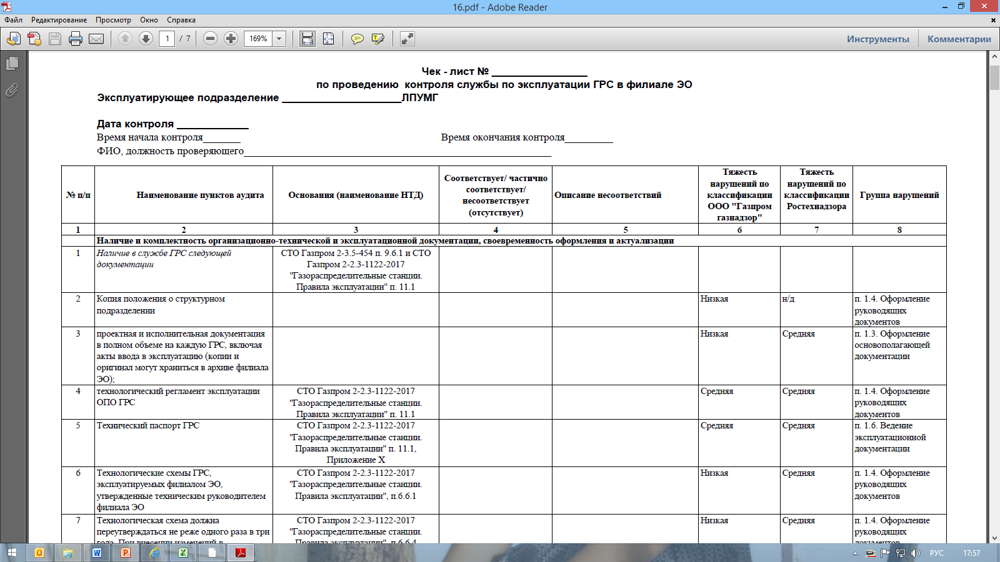
Пример формы проверочного листа
Опыт разработки и применения проверочных листов при контроле эксплуатируемых газовых объектов

Slide 8
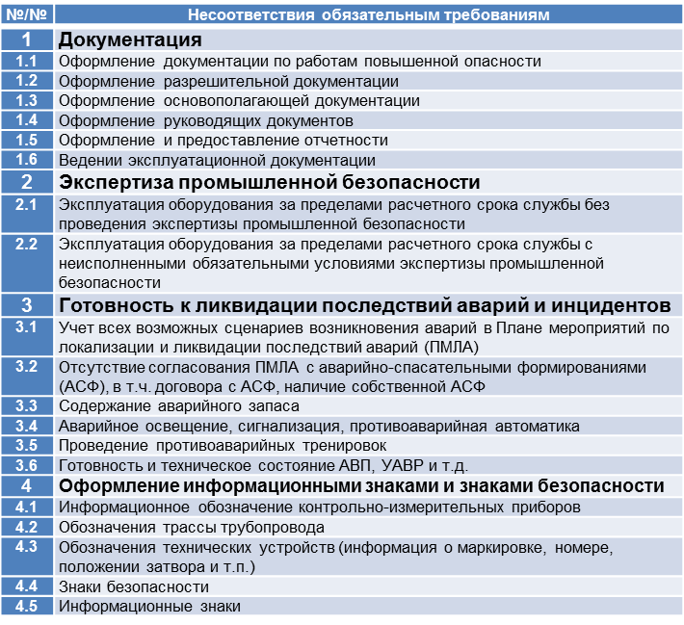
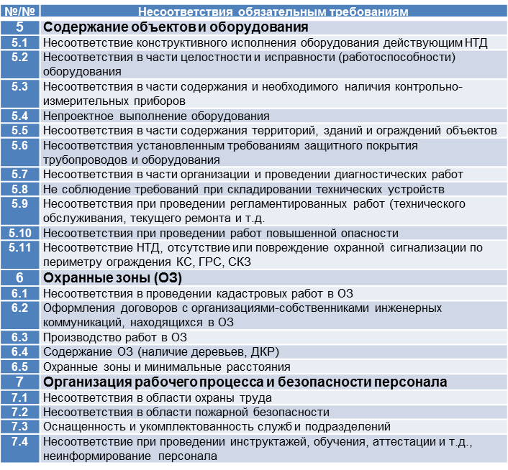
Классификатор основных несоответствий
Опыт разработки и применения проверочных листов при контроле эксплуатируемых газовых объектов

Slide 9
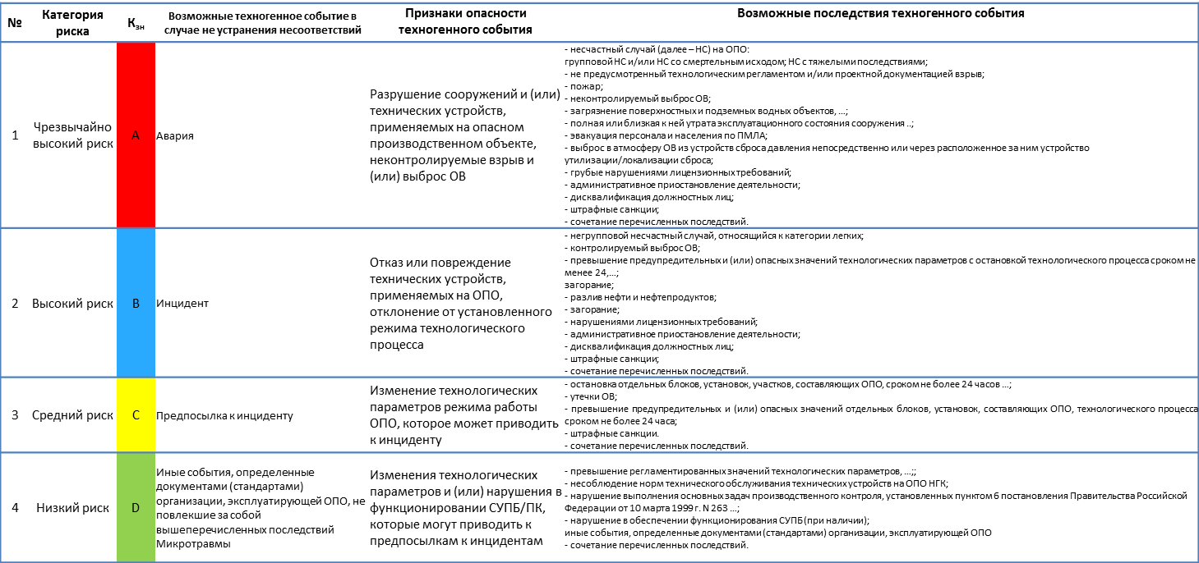
Классификатор рисков несоблюдения обязательных требований
Опыт разработки и применения проверочных листов при контроле эксплуатируемых газовых объектов

Slide 10
Распределение проверочных листов по направлениям контрольной деятельности ООО «Газпром газнадзор»
 | 95 проверочных листов
 | Техническая инспекция | Энергетическая инспекция | Экологическая инспекция | Строительная инспекция
Всего | 58 | 22 | 9 | 7
Гос. органы | 10 | 7 | 8
Опыт разработки и применения проверочных листов при контроле эксплуатируемых газовых объектов

Slide 11
Перечень проверочных листов ООО «Газпром газнадзор»
№ | Наименование проверочного листа
Техническая инспекция
Добыча газа
1 | Обустройство газовых месторождений
2 | Эксплуатация скважин
3 | Эксплуатация УКПГ
4 | Эксплуатация промысловых трубопроводов
ОПО магистральных трубопроводов:
10 | ГРС
11 | КС
12 | Переходы через а/д,ж/д/ подводные
Энергетическая инспекция
20 | Чек-лист для проведению контроля за тепловыми сетями
21 | Чек-лист по проведению контроля технического состояния электростанций
22 | Чек-лист по проведению контроля за надежностью электроснабжения
Экологическая инспекция
30 | Чек-лист для проведения проверок по направлению контроля за эффективным использованием газа (ГРС (АГРС))
31 | Контрольный лист проверки соблюдения требований природоохранного законодательства на объектах ПАО «Газпром»
32 | Контрольные листы по критериям стандарта ISO 14001:2015 (ГОСТ Р ИСО 14001:2016
Строительная инспекция
40 | Перечень вопросов, контролируемых в ходе проведения проверок у участников строительства
41 | Перечень вопросов, контролируемых в ходе проведения проверки организации и выполнения общестроительных работ
42 | Перечень вопросов, требующих контроля при проверки сооружения мостов
Опыт разработки и применения проверочных листов при контроле эксплуатируемых газовых объектов

Slide 12
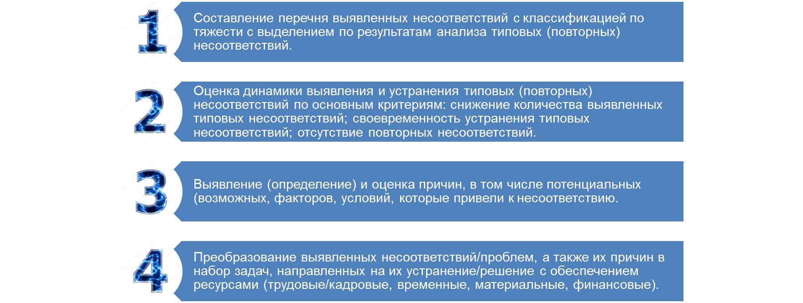
Анализ данных о несоответствиях
Опыт разработки и применения проверочных листов при контроле эксплуатируемых газовых объектов

Slide 13
Апробация проверочных листов
При проведении мероприятий по контролю
Заполнение проверочных листов
Анализ результатов проверок, выявление системных нарушений
Анализ проверочных листов на актуальность требований, последовательность вопросов, наличия требований не отраженных в проверочных листах
Подготовка предложений по дополнению перечня проверочных листов
Опыт разработки и применения проверочных листов при контроле эксплуатируемых газовых объектов

Slide 14
Ожидаемые результаты применения проверочных листов
Точное знание обязательных требований, которым должно соответствовать оборудование и деятельность.
Позволяет проводить самопроверку, направляя внимание на самые важные вопросы обеспечения безопасности.
Исключение различного толкования требований законодательства.
Унификация работы всех инспекторов, сведение к минимуму субъективных факторов при проведении мероприятий по контролю.
Оптимизация процесса проведения проверки.
Упрощение и ускорение работы по анализу выявленных несоответствий.
Опыт разработки и применения проверочных листов при контроле эксплуатируемых газовых объектов

Slide 15
Спасибо за внимание!
Опыт разработки и применения проверочных листов при контроле эксплуатируемых газовых объектов

